Slide 1
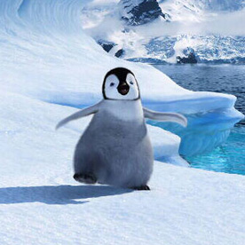
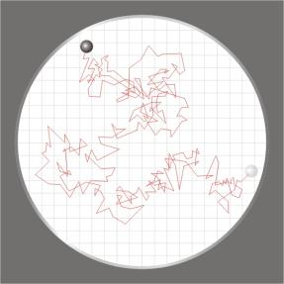
Тепловое движение. Температура.

Slide 2
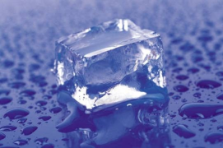
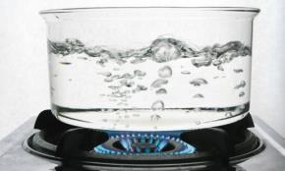
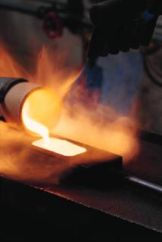
Тепловые явления
– это физические явления, происходящие с изменением температуры.

Slide 3

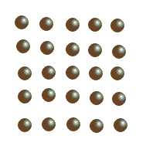

Тепловое движение
Все молекулы и атомы, из которых состоят тела, находятся в непрерывном беспорядочном движении, которое называется тепловым.

Slide 4

Отличие от механического движения
В нём участвуют много частиц с разными траекториями
Движение никогда не прекращается
Модель: «Броуновское движение»

Slide 5
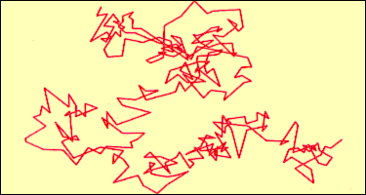

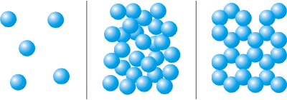
Т Е П Л О В О Е Д В И Ж Е Н И Е
- беспорядочное движение частиц, из которых состоят тела.
Зависит: 1) от температуры
2) от состояния вещества
3) от массы молекул
ДИФФУЗИЯ
ИЗМЕНЕНИЕ АГРЕГАТНОГО СОСТОЯНИЯ
РОСТ ТЕМПЕРАТУРЫ

Slide 6
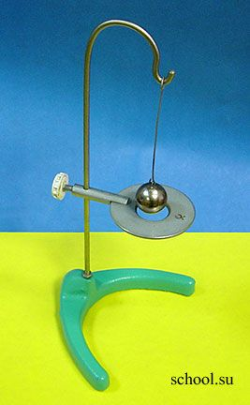
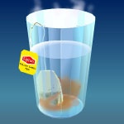

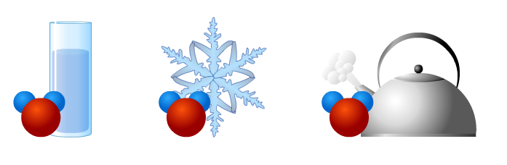
ОБЪЯСНИТЬ РИСУНКИ
1. 2. 3.
4.
4. 5.

Slide 7
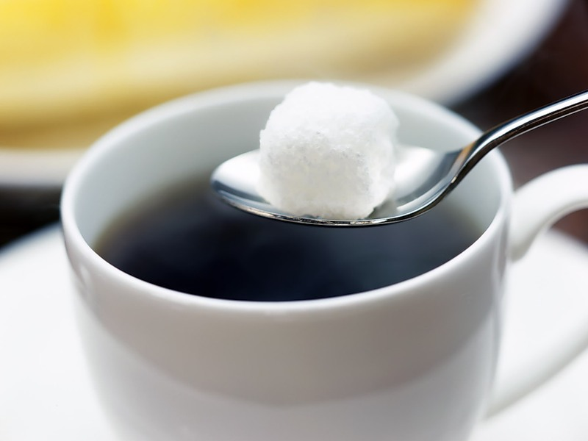
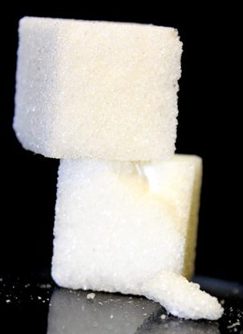
От чего зависит тепловое движение?
Опыт №1: Опустим кусок сахара в холодную воду, а другой в горячую. Какой растворится быстрее?
Опыт №2: Опустим 2 куска сахара (один больше другого) в холодную воду. Какой растворится быстрее?

Slide 8
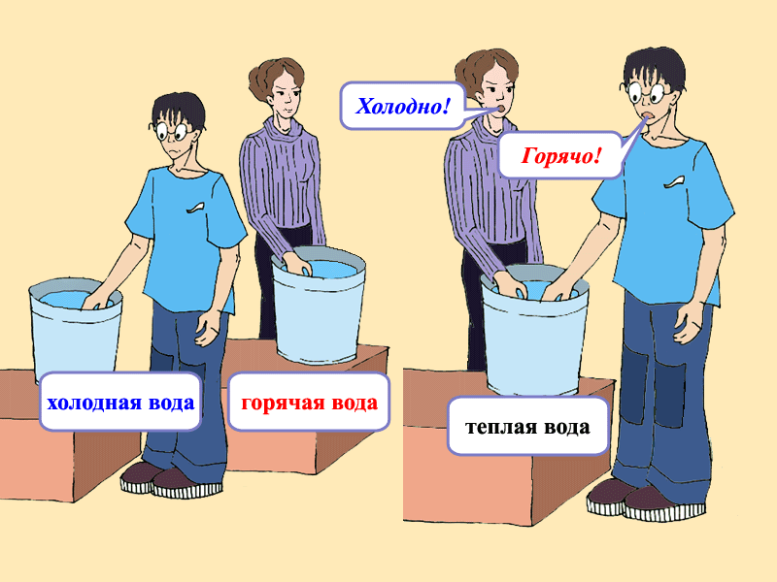
ОШИБОЧНОСТЬ НАШИХ ТЕПЛОВЫХ ОЩУЩЕНИЙ

Slide 9

Температура
– это физическая величина, характеризующая степень нагретости тела.
Обозначение: t
Температура влияет на:
а) скорость протекания диффузии
б) расширение тел
в) скорость движения молекул
г) давление газа
д) агрегатные состояния
Температура измеряется термометром

Slide 10

Температура - мера средней кинетической энергии
Температура зависит от средней скорости движения молекул и от их массы
Е_{к} и р – величины, которые так же зависят от скорости и массы
Температура - мера средней кинетической энергии частиц тела, чем больше энергия, тем больше температура

Slide 11

Температура
Температура- величина, которая характеризует тепловое состояние тела
Мера «нагретости» тела
Чем выше температура тела, тем большую в среднем энергию имеют его атомы и молекулы

Slide 12
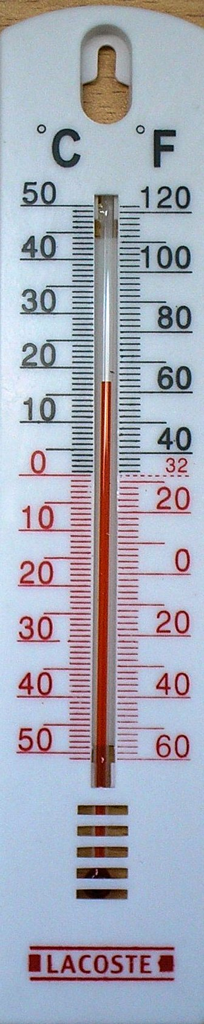
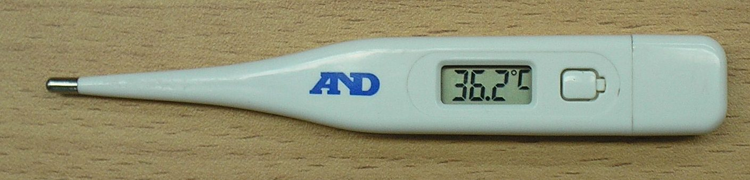
Термометр
Приборы, служащие для измерения температуры называются термометрами
Их действие основано на тепловом расширении вещества
Первый жидкостный термометр изобретён в 1631 году французским физиком Ж. Реем
Сегодня известны термометры жидкостные и газовые, полупроводниковые и оптические

Slide 13
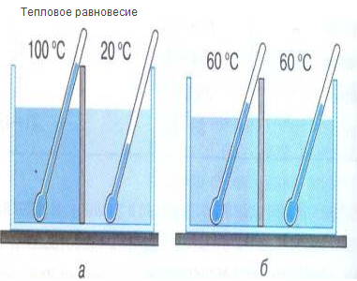
Тепловое равновесие
Температура тела будет изменяться, пока не придёт в тепловое равновесие со средой
Закон теплового равновесия: у любой группы изолированных тел через какое-то время температуры становятся одинаковыми, т.е. наступает состояние теплового равновесия

Slide 14
Повторим
Что называется тепловым движением?
Что характеризует температура?
Чем измеряется температура? Какие термометры существуют?

Slide 15
Вопросы из ЕГЭ
Какой из приведенных ниже вариантов измерения температуры горячей воды с помощью термометра дает более правильный результат?
1) Термометр опускают в воду и, вынув из воды через несколько минут, снимают показания
2) Термометр опускают в воду и ждут до тех пор, пока температура перестанет изменяться. После этого, не вынимая термометра из воды, снимают его показания
3) Термометр опускают в воду и, не вынимая его из воды, сразу же снимают показания
4) Термометр опускают в воду, затем быстро вынимают из воды и снимают показания

Slide 16

Вопросы из ЕГЭ
На рисунке показана часть шкалы термометра, висящего за окном. Температура воздуха на улице равна
18⁰С
14⁰С
21⁰С
22⁰С

Slide 17
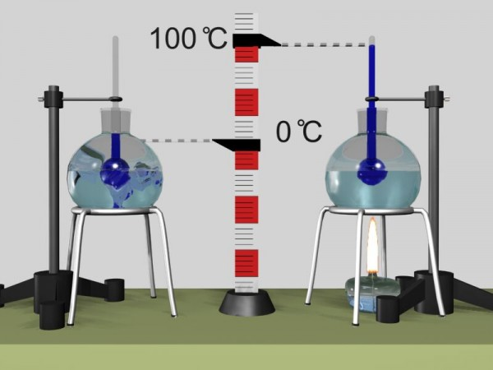
Решите задачи
№ 915, 916 («Сборник задач по физике 7-9» В.И.Лукашик, Е.В. Иванова)

Slide 18
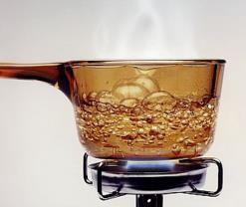
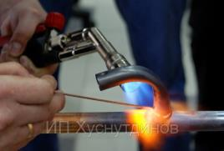
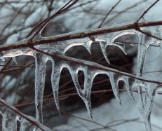
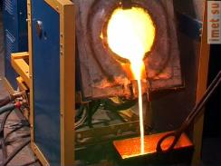

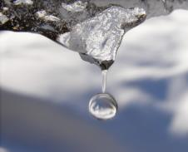
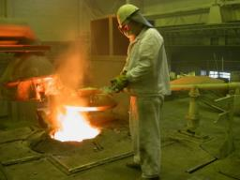
Игра «Да-нет»

Slide 19

Домашнее задание
§ 1
Домашний эксперимент:
Налейте в неглубокую тарелку воды на высоту 1 - 1,5 см, поставьте в нее перевернутый вверх дном и предварительно нагретый горячей водой стакан. Наблюдайте в течение нескольких минут.

Slide 20

Спасибо за урок!

